Slide 1

Phần mềm quản lý cửa hàng trà sữa
Thông tin nhóm
Đặng Thành Quyên
Nguyễn Hồng Khoa
Lê Quốc Thắng
Phạm Phúc Khải

Slide 2
Phát biểu bài toán và kết quả khảo sát hiện trạng
Cơ cấu tổ chức:
Chủ cửa hàng
Nhân viên bán hàng – pha chế
Nhân viên quản lý kho
Nhân viên thu ngân – kế toán
Các công việc chính:
Bán hàng
Báo cáo doanh thu
Lập phiếu nhập kho
Quản lý cửa hàng

Slide 3
Kết luận bài toán dựa trên kết quả khảo sát hiện trạng
Các nghiệp vụ cần có: Quản lý tài khoản đăng nhập, lập hóa đơn bán hàng, quản lý danh sách sản phẩm, thông tin khách hàng, quản lý các thông tin nhập hàng, báo cáo và thống kê theo thời gian.
Các nền tảng phổ biến của ứng dụng: Windows 7, Windows 10, Android OS.
Những hạn chế của phần mềm cùng loại hiện nay: Giao diện xấu, xử lý phức tạp, khó sử dụng.

Slide 4
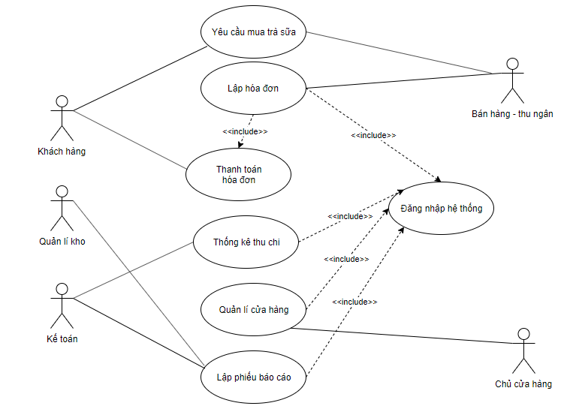
Use-case
Bản vẽ Use-case tổng quát
Danh sách các Actor:
Chủ cửa hàng
Nhân viên
Khách hang
Danh sách các use-case :
Yêu cầu mua hàng
Lập hóa đơn
Thanh toán hóa đơn
Thống kê thu-chi
Quản lý cửa hang
Lập phiếu báo cáo

Slide 5
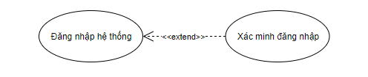
Phân rã use-case: Đăng nhập hệ thống

Slide 6
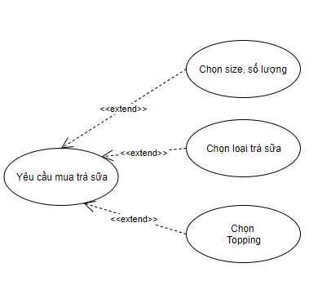
Phân rã use-case: Yêu cầu mua hàng

Slide 7
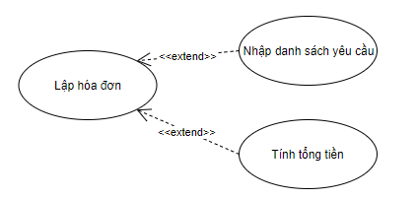
Phân rã use-case: Lập hóa đơn

Slide 8
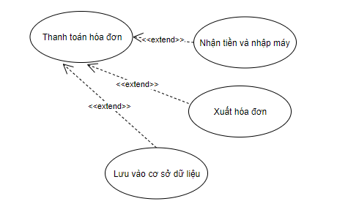
Phân rã use-case: Thanh toán hóa đơn

Slide 9
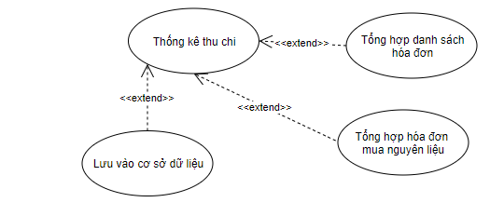
Phân rã Use-case: Thống kê thu chi

Slide 10
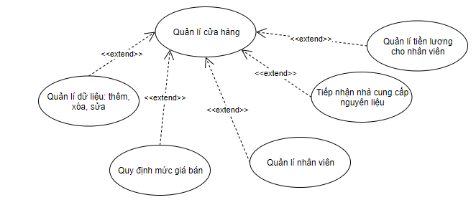
Phân rã use-case: Quản lý cửa hàng

Slide 11
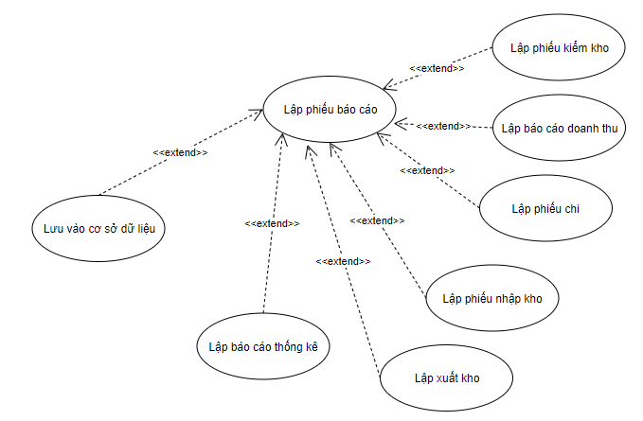
Phân rã Use-case: Lập phiếu báo cáo

Slide 12
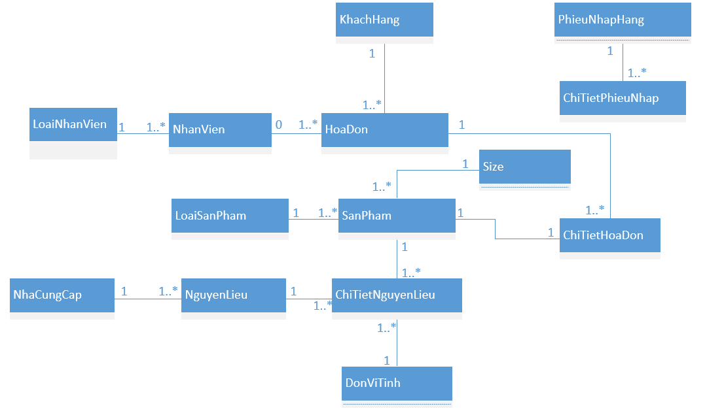
Sơ đồ lớp

Slide 13
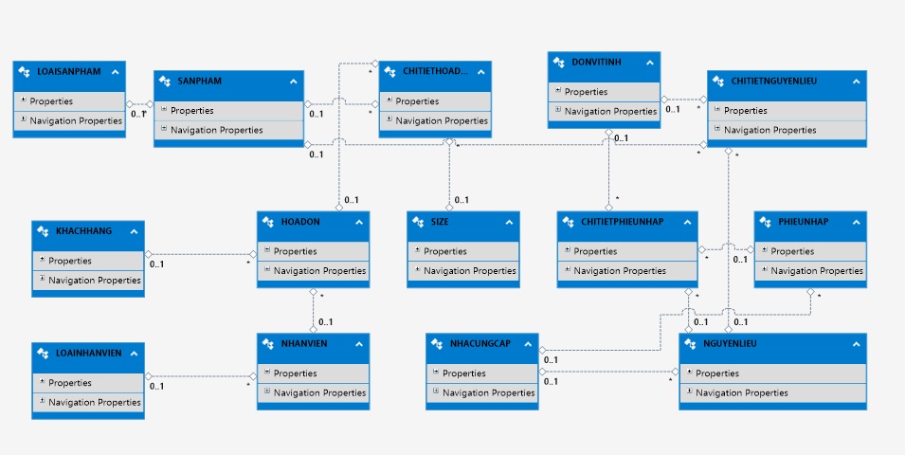
Sơ đồ logic dữ liệu

Slide 14
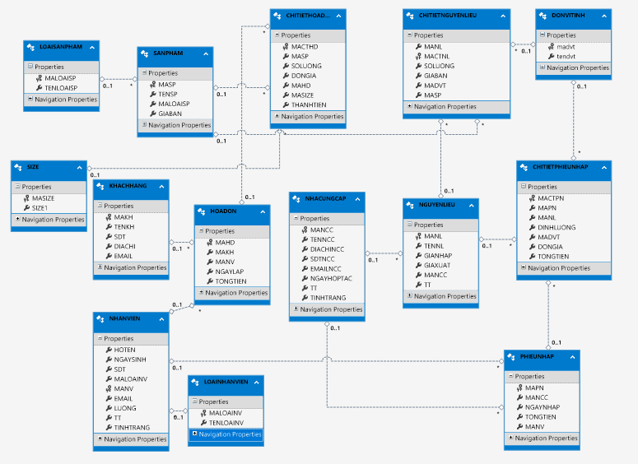
Sơ đồ ERD

Slide 15
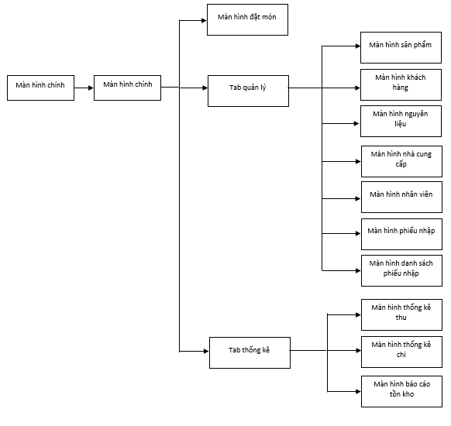
Giao diên – sơ đồ màn hình

Slide 16
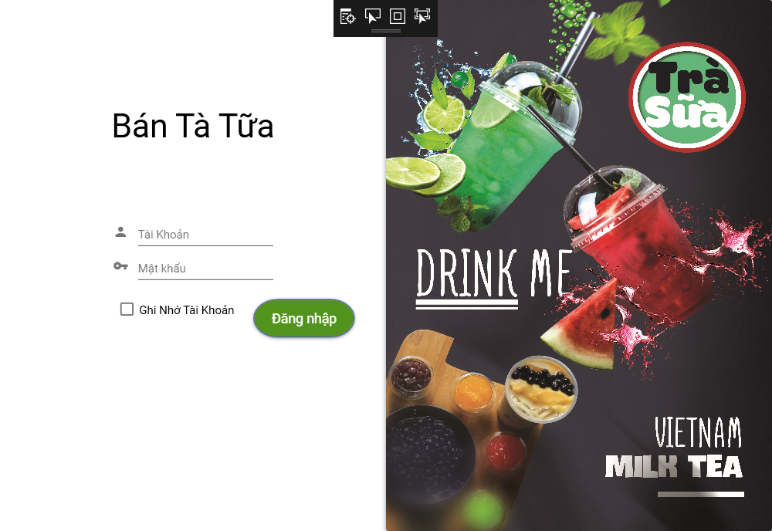
Màn hình đăng nhập

Slide 17
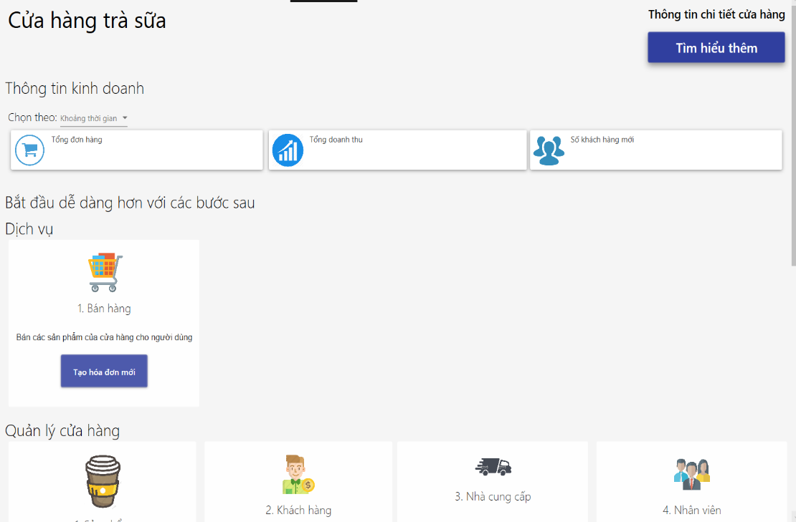
Màn hình Homepage

Slide 18
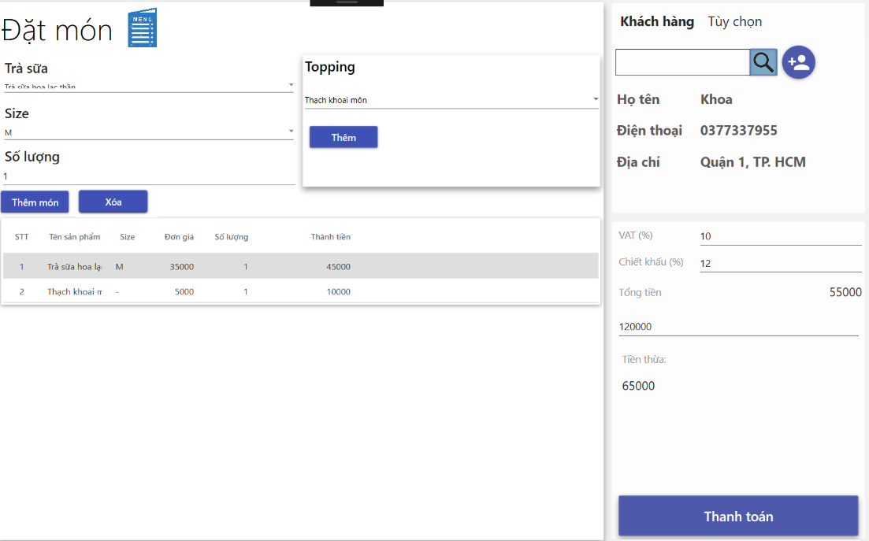
Màn hình đặt món

Slide 19
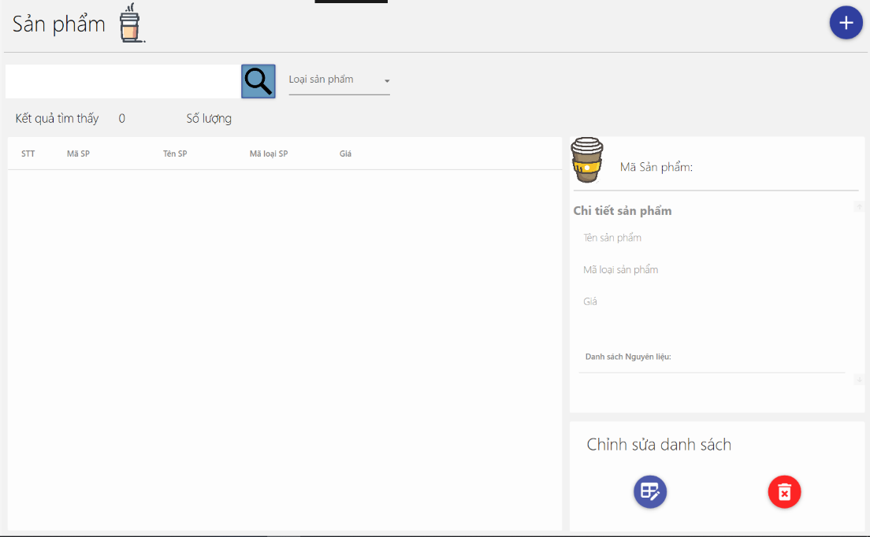
Danh sách & chi tiết sản phẩm

Slide 20
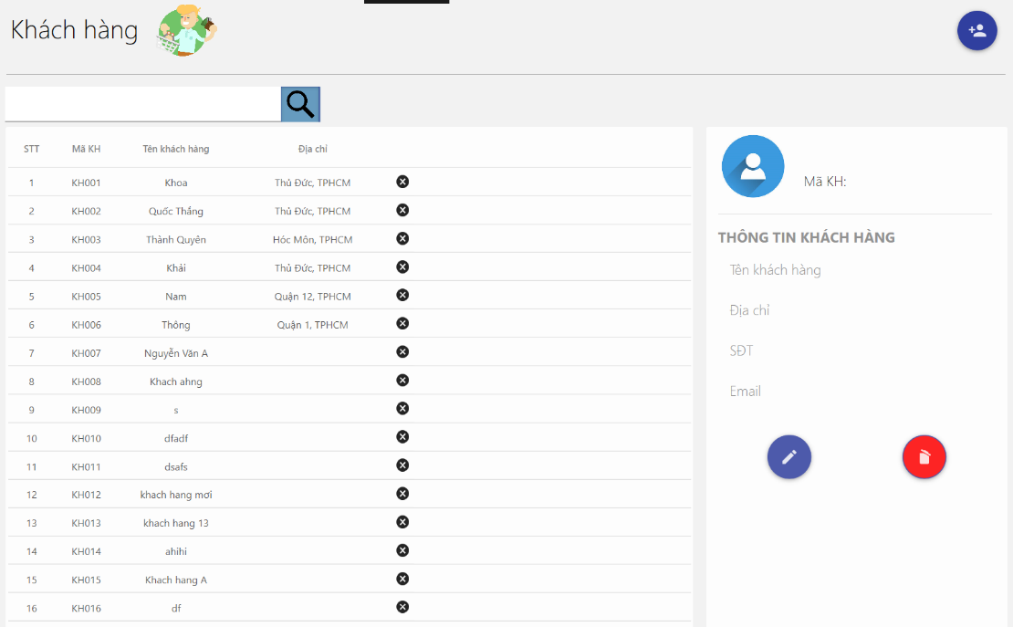
Danh sách và chi tiết khách hàng

Slide 21
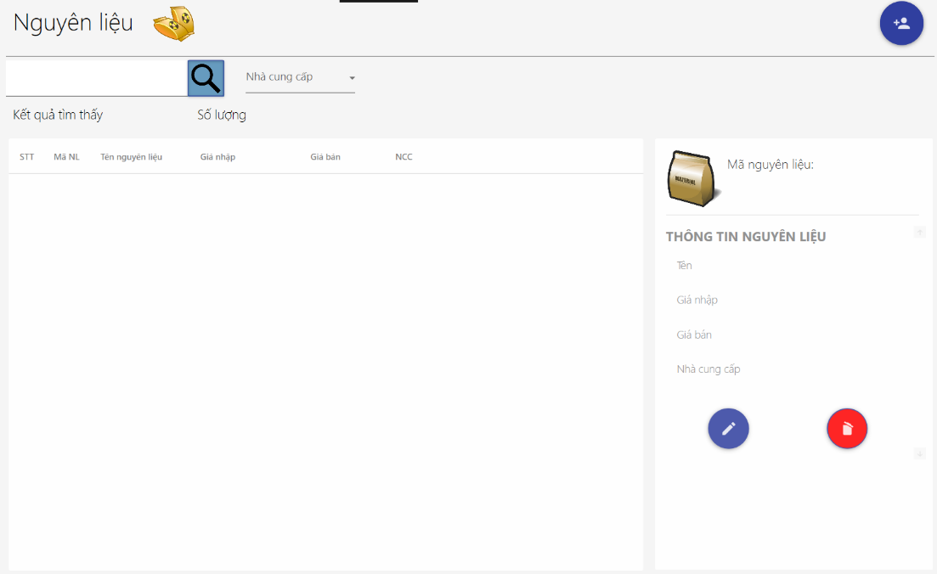
Danh sách và chi tiết nguyên liệu

Slide 22
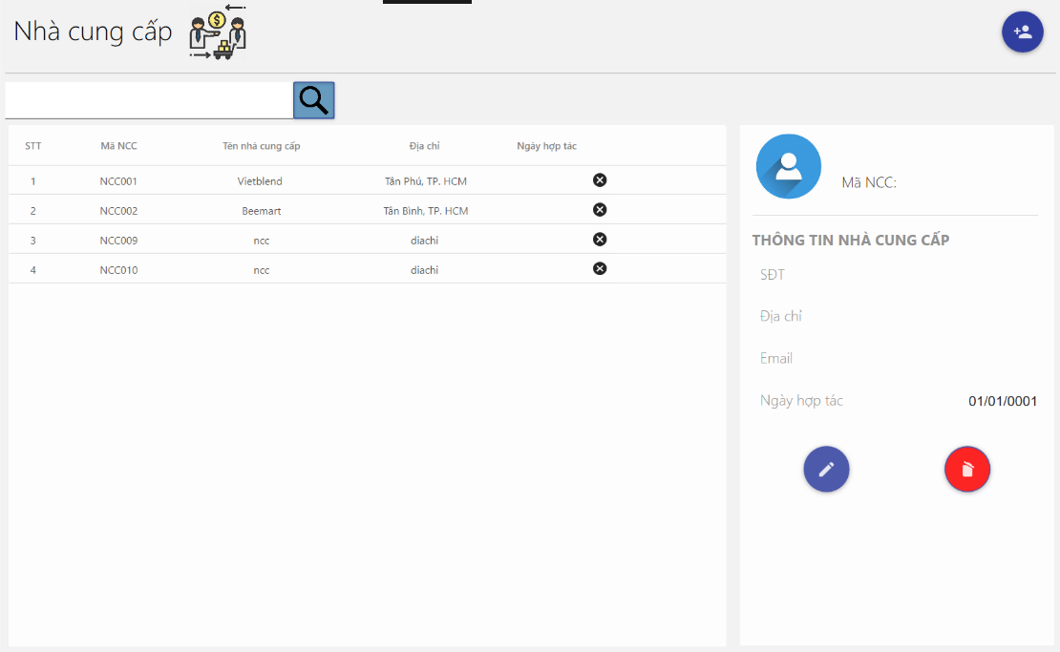
Danh sách và chi tiết nhà cung cấp

Slide 23
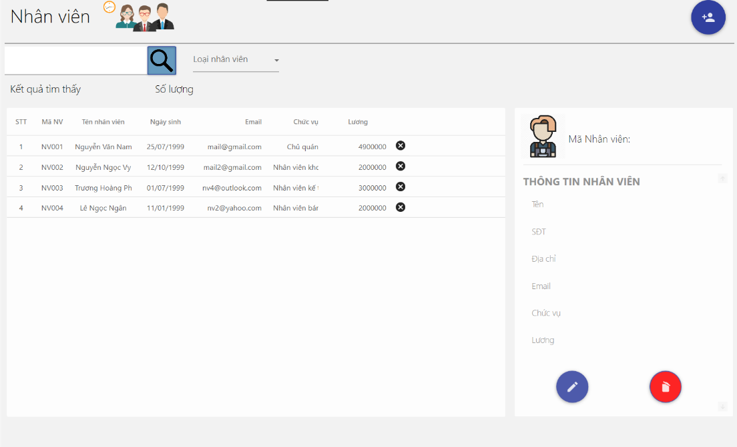
Danh sách và chi tiết nhân viên

Slide 24
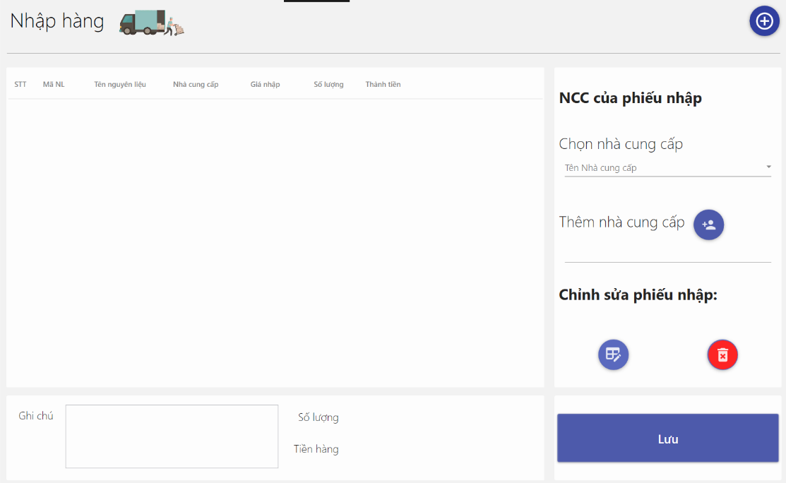
Phiếu nhập hàng

Slide 25
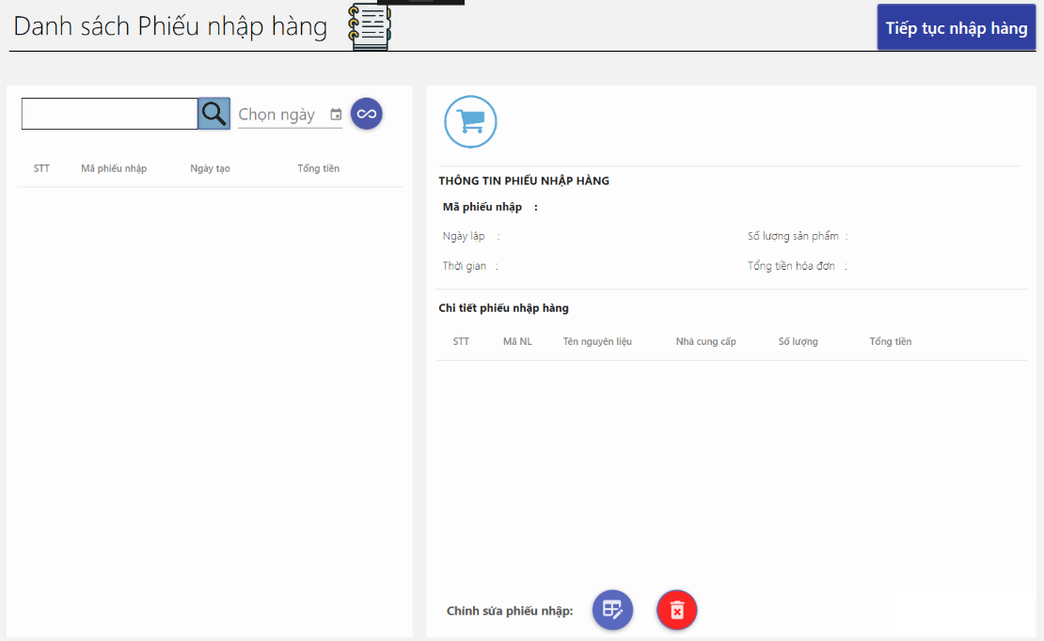
Quản lý phiếu nhập hàng

Slide 26
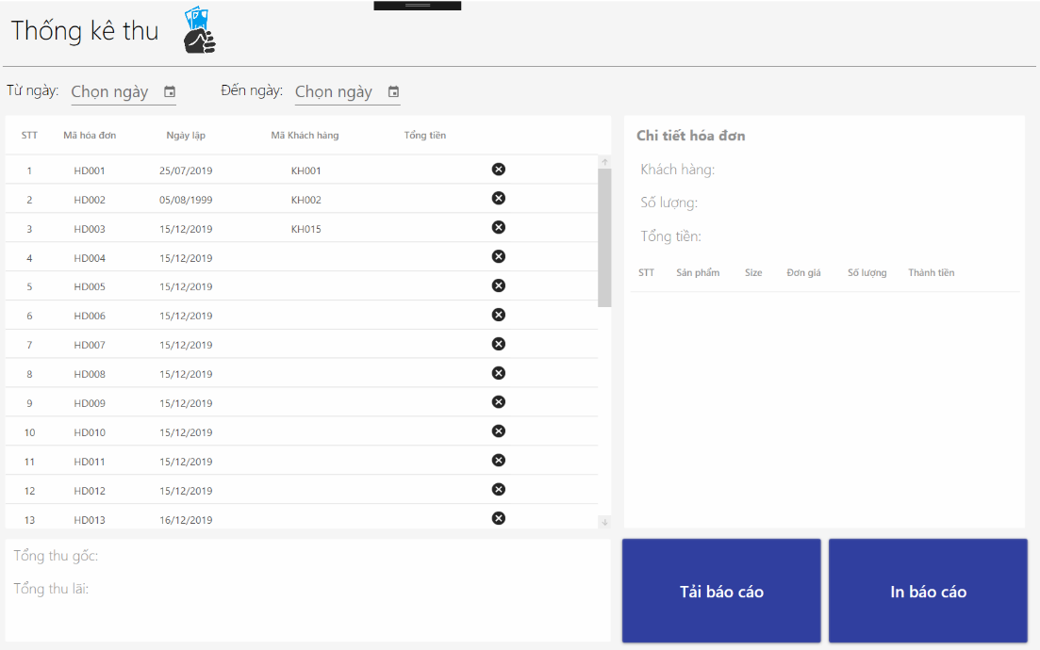
Thống kê thu nhập

Slide 27
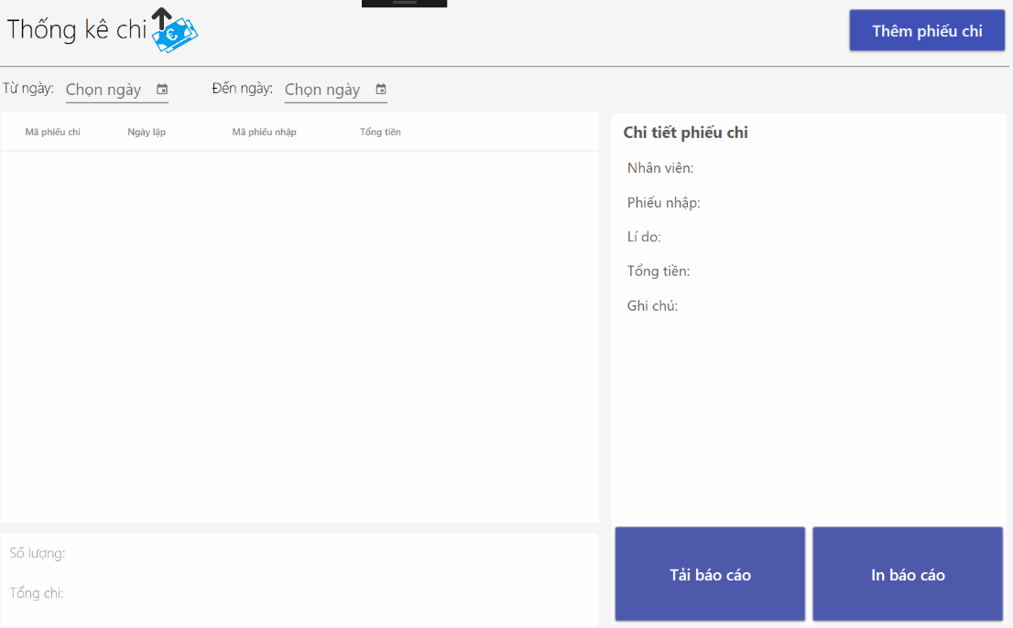
Thống kê chi tiêu

Slide 28
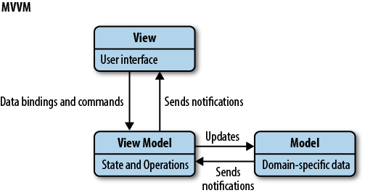
Kiến trúc hệ thống

Slide 29
Đánh giá và kết luận
_{Môi trường phát triển}
Môi trường xây dựng: Visual Studio 2017+ trên Microsoft Windows 10,
Hệ cơ sở dữ liệu: SQL Sever với plugin Entity Framework 6.x
Công cụ phân tích thiết kế: Microsoft Visio
_{Môi trường triển khai}
_{Hệ điều hành Windows.}
Cần cài đặt và hỗ trợ đầy đủ .NET Framework

Slide 30
Ưu điểm và khuyết điểm
Ưu điểm và kết quả đạt được:
Độ tin cậy : Hệ thống kiểm tra dữ liệu đầy đủ trước khi lưu. Tự động thực hiện một số kiểm tra về dữ liệu.
Tính bảo mật : Hệ thống yêu cầu đăng nhập trước khi có thể được sử dụng. Tài khoản chỉ được cấp cho người có thẩm quyền sử dụng phần mềm.Việc quản lý tài khoản được thực hiện bởi quản trị hệ thống.
Độ hiệu quả : Phần mềm chạy nhanh, tiết kiệm dung lượng lưu trữ.
Độ tiện dụng : Giao diện trực quan, đơn giản. Các nút bấm được bố trí khoa học, phù hợp với pattern thông thường của người sử dụng.
Khuyết điểm và các tính năng chưa hoạt động tốt:
Các tính năng thống kê và chỉnh sửa còn có lỗi.
Thẩm định giá cả của hàng hóa còn cần làm thủ công, chưa thể tự động hóa

Slide 31
Hướng phát triển
Nhóm sẽ hướng tới việc tự động hóa các tính năng thống kê, thẩm định giá cả và chỉnh sửa chi tiết hơn.
Phát triển tính năng đăng nhập sao cho tiện dụng hơn, bảo mật hơn

